Slide 1
6장 논리적 설계

Slide 2
6.1 관계형 데이터베이스
ER 다이어그램을 데이터베이스 관리 시스템에 매핑(Mapping, 사상)하는 것이다.
매핑 룰(Mapping Rule) : 데이터베이스 이론을 적용 시킴.

Slide 3
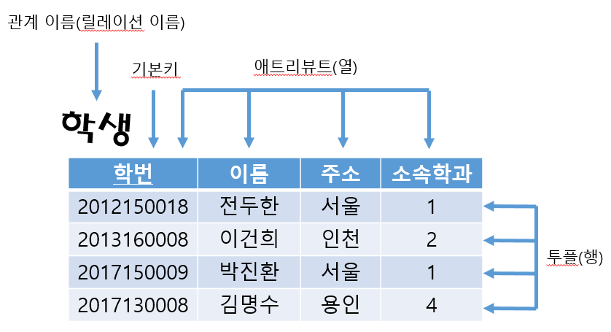
6.2 관계형 데이터베이스의 용어와 식별자의 유형
관계, 투플, 애트리뷰트, 도메인, 슈퍼키, 후보키, 기본키, 외래키

Slide 4
6.2 관계형 데이터베이스의 용어와 식별자의 유형
관계(테이블 또는 릴레이션): 실제 데이터가 들어간다.
투플(레코드 또는 행) : 관계(릴레이션)의 행을 투플이라 한다.
애트리뷰트(속성 또는 열) : 데이터베이스를 구성하는 가장 작은 논리적 단위.
엔티티의 특성을 기술한다.
도메인 : 하나의 속성이 취할 수 있는 같은 타입의 원자 값들의 집합.
슈퍼키 : 릴레이션의 모든 투플에 대해서 유일성을 만족한다.
후보키 : 슈퍼키들 중 최소성을 만족한다.
기본키 : 후보키 중 선택한 주키.
외래키 : 다른 테이블의 기본키를 참조하는 키.

Slide 5
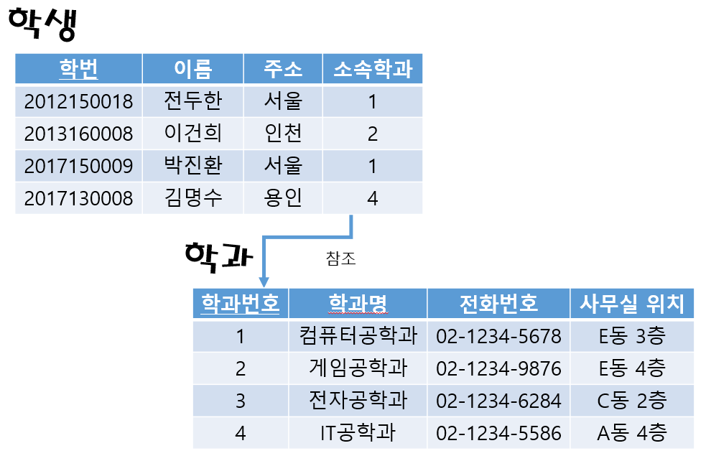
6.3 무결성 제약조건
참조 무결성 제약조건 : 한 릴레이션에 있는 투플이 다른 릴레이션에 있는 투플을 참조 하려면 반드시 참조되는 투플이 해당 릴레이션 내에 있어야 한다.

Slide 6
6.3 무결성 제약조건
키 무결성 제약조건 : 릴레이션엔 적어도 하나 이상의 키 속성이 존재 해야 한다. 키 속성은 릴레이션 내의 각 투플을 유일하게 식별해 주어야 한다.
도메인 무결성 제약조건 : 각 속성의 값은 반드시 도메인에 속하는 원자 값이어야 한다.
개체(엔티티) 무결성 제약조건 : 기본키가 되는 속성은 널값이나 중복값을 갖을 수 없다.

Slide 7
6.4 제약조건 위배에 따른 처리
삽입 연산
# 삽입되는 투플의 속성 값이 도메인에 없으면 도메인 제약조건을 위반.
# 삽입되는 투플의 기본키 값이 다른 투플에 이미 있다면 키 제약조건을 위반.
# 삽입되는 투플이 기본키 값이 NULL이면 개체 무결성 위반.
# 삽입되는 투플의 외래키 값이 참조되는 릴레이션의 키값으로 존재하지 않으면 참조 무결성 위반.

Slide 8
6.4 제약조건 위배에 따른 처리
삭제 연산
# 다른 테이블에서 참조하고 있는 투플을 삭제하면 참조 무결성 제약조건 위반.
수정 연산
# 수정연산은 삭제 연산후 삽입 연산이 이루어지는 것이므로 삽입과 삭제시의 문제가 모두 나타남

Slide 9
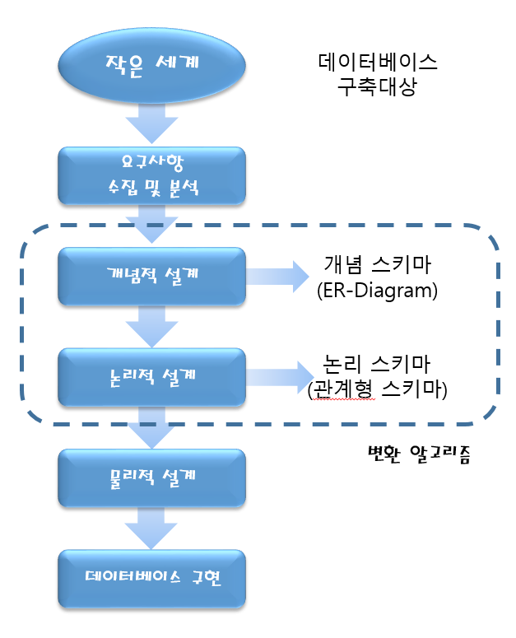
6.5 관계형 스키마 작성
요구사항 수집및 분석
개념 스키마 작성
논리 스키마 작성

Slide 10
6장 마침

